Slide 1


Aktualizacja Lokalnego Programu Rewitalizacji Gminy Błonie do roku 2023
1

Slide 2
Wyznaczenie celów strategicznych, misji oraz wizji dla gminy
Koncepcja zrównoważonego rozwoju społeczno-przestrzennego
Zapewnienie ciągłości konceptu rozwoju gminy
Lokalny Program Rewitalizacji
Kluczowy dokument, stanowiący element lokalnego planu zagospodarowania przestrzennego
Wypracowanie strategii wyjścia z sytuacji kryzysowej dla obszarów zdegradowanych

Slide 3
Etapy realizacji Lokalnego Programu Rewitalizacji
Analiza społeczno-gospodarcza bieżącej sytuacji w gminie
Wyznaczenie terenów pod rewitalizację
Wyznaczenie wizji wyprowadzenia obszaru rewitalizacji ze stanu kryzysowego
Analiza SWOT
Diagnoza czynników kryzysowych
Charakterystyka obszarów zdegradowanych
Omówienie projektów rewitalizacyjnych oraz oceny ich efektywności

Slide 4
Słownik pojęć
Rewitalizacja - proces wyprowadzania ze stanu kryzysowego obszarów zdegradowanych.
Obszar zdegradowany - obszar, na którym zidentyfikowany został stan kryzysowy (tj. stan spowodowany koncentracją negatywnych zjawisk społecznych). Może to być teren podzielony na podobszary nieposiadające wspólnych granic.
Obszar rewitalizacji - całość lub część obszaru zdegradowanego, na którym planowane jest przeprowadzenie rewitalizacji. Teren nacechowany koncentracją negatywnych zjawisk, posiadający duże znaczenie dla rozwoju lokalnego.
Projekt rewitalizacyjny - plan ukierunkowany na osiągnięcie celów programu rewitalizacji, finansowany głównie ze środków: Regionalnych Programów Operacyjnych, budżetu państwa i jednostek samorządowych,
a także prywatnych.
Partycypacja społeczna – aktywny udział mieszkańców w lokalnych sprawach społecznych.

Slide 5
Diagnoza społeczno-gospodarcza gminy
Opracowanie danych zastanych dotyczących gminy z zakresu sfery społecznej, gospodarczej, przestrzenno-funkcjonalnej oraz technicznej. Połączenie analizy desk research wraz z analizą SWOT ma za zadanie wyznaczyć strategiczne walory gminy, na których powinny opierać się priorytetowe działania rozwojowe. Z drugiej strony, synergia badań pozwala wyznaczyć główne obszary kryzysowe, które należy wyeliminować.

Slide 6
Społeczeństwo
Wykres. Przyrost naturalny na terenie gminy w latach 2010-2015.
Liczba mieszkańców w 2015 roku wskazywała na 21 291 osób, w tym 10 164 mężczyzn (47,74%) oraz 11 127 kobiety (52,26%)
W latach 2010 – 2015 nastąpił wzrost gęstości zaludnienia na terenach wiejskich oraz spadek na terenach miejskich.
Odsetek liczby ludności na terenach miejskich wynosi w gminie 58,4%.
Negatywne zmiany w strukturze grup ekonomicznych ludności.
Bilans w przyroście naturalnym w 2015 roku wynosił - 15.

Slide 7
Przestrzeń
Tabela. Struktura użytkowania gruntów na terenie gminy w 2014 r.
Wyszczególnienie powierzchni | Powierzchnia [ha] | Udział w powierzchni Gminy [%]
Użytki rolne razem, w tym m.in.: | 7570 | 88,46
grunty orne | 6447
sady | 170
łąki i pastwiska trwałe | 541
Grunty leśne oraz zadrzewione i zakrzewione | 62 | 0,72
Grunty pod wodami razem | 46 | 0,54
Grunty zabudowane i zurbanizowane razem, w tym m.in.: | 843 | 9,85
tereny mieszkaniowe | 197
tereny przemysłowe | 194
Użytki ekologiczne | 0 | 0
Nieużytki | 37 | 0,43
Tereny różne | 0 | 0
OGÓŁEM | 8558 | 100
Miasto Błonie centralnym ośrodkiem administracyjnym, pełniącym funkcje usługowo-społeczne.
W latach 2012 – 2014 przekształcenie 77 ha gruntów rolnych w grunty zabudowane i zurbanizowane.

Slide 8
Sfera gospodarcza
Tabela. Podmioty gospodarki narodowej według sektorów własnościowych w Gminie Błonie w 2015 roku.
 | 2010 | 2011 | 2012 | 2013 | 2014 | 2015
Sektor publiczny ogółem | 48 | 46 | 43 | 41 | 41 | 39
Sektor prywatny ogółem, w tym: | 2361 | 2329 | 2428 | 2494 | 2558 | 2591
Osoby fizyczne prowadzące działalność gospodarczą | 1894 | 1853 | 1905 | 1951 | 1979 | 2005
Spółki handlowe | 186 | 195 | 229 | 241 | 258 | 267
Spółki handlowe z udziałem kapitału zagranicznego | 43 | 39 | 46 | 45 | 50 | 53
Spółdzielnie | 13 | 12 | 11 | 11 | 11 | 11
Fundacje | 2 | 2 | 2 | 3 | 3 | 2
Stowarzyszenia i organizacje społeczne | 37 | 38 | 38 | 40 | 42 | 43
W latach 2010 – 2015 wzrost liczby podmiotów o 9,33%, na koniec okresu funkcjonowało 2657 przedsiębiorstw.
Najliczniej reprezentowana grupa mikroprzedsiębiorstw (2539), następnie małych (93), średnich (22) oraz dużych (3) podmiotów gospodarczych.
Przewaga liczby przedsiębiorstw z sektora prywatnego w relacji do sektora publicznego.
Zgodnie z PSR na terenie gminy w 2010 funkcjonowało 1011 gospodarstw rolnych.

Slide 9
Zatrudnienie
Wykres. Liczba pracujących ogółem wg płci na terenie Gminy Błonie w latach 2010-2014
W latach 2010 – 2014 liczba mieszkańców posiadających zatrudnienie była niestabilna.
Przewaga mężczyzn w liczbie osób zatrudnionych.
W roku 2014 odnotowany najwyższy poziom osób pracujących (8 441).

Slide 10
Infrastruktura techniczna
Tabela. Zasoby mieszkaniowe na terenie gminy w latach 2010-2014
 | 2010 | 2011 | 2012 | 2013 | 2014
Liczba mieszkań | 7 894 | 7 960 | 8 245 | 8 371 | 8 489
Liczba izb | 29 779 | 30 154 | 31 004 | 31 576 | 32 119
Powierzchnia użytkowa mieszkań [m²] | 588 862 | 599 591 | 617 966 | 630 582 | 643 293
Rosnąca liczba mieszkań w gminie.
Obecność drogi krajowej oraz czterech dróg wojewódzkich wyprowadzających ruch na zewnątrz gminy.
W latach 2010 – 2015 nastąpił wzrost długości sieci: wodociągowej (o 14,1 km), kanalizacyjnej (o 9 km) oraz gazowej (o 15 km).
W latach 2010 – 2 015 odnotowano wzrost liczby osób korzystających z instalacji: wodociągowej (o 2,8% p.p.), kanalizacyjnej ( o 5,4 p.p.) oraz spadek liczby ludności eksploatujących sieć gazową (o 5,5 p.p.).

Slide 11
Poziom edukacji
Tabela. Dane statystyczne na temat oświaty i edukacji w latach 2012-2014
 | 2012 | 2013 | 2014
Placówki wychowania przedszkolnego | 9 | 10 | 13
Miejsca w przedszkolach | 703 | 756 | 874
Dzieci w placówkach wychowania przedszkolnego | 721 | 766 | 815
Szkoły podstawowe | 3 | 3 | 4
Uczniowie szkół podstawowych | 1187 | 1234 | 1338
Szkoły gimnazjalne | 3 | 3 | 3
Uczniowie szkół gimnazjalnych | 573 | 554 | 547
Szkoły ponadgimnazjalne | 1 | 1 | 1
Uczniowie szkół ponadgimnazjalnych | 263 | 349 | 200
Liczba uczniów przypadająca na jeden oddział w szkołach podstawowych | 21 | 21 | 21
Liczba uczniów przypadająca na jeden oddział w szkołach gimnazjalnych | 22 | 23 | 22
W latach 2012 – 2014 nastąpił wzrost w liczbie dzieci uczęszczających na zajęcia w ośrodkach przedszkolnych oraz szkołach podstawowych.
W latach 2012 – 2014 odnotowano spadek liczby uczniów szkół gimnazjalnych.

Slide 12
Infrastruktura społeczna
Sferę kulturalną na terenie Gminy Błonie zapewnia w większości miasto, gdzie swoją działalność prowadzą takie instytucje, jak: Centrum Kultury, Miejska Biblioteka Publiczna, Wojewódzka Biblioteka Pedagogiczna - filia w Błoniu.
Opiekę zdrowotną w zakresie lecznictwa stacjonarnego dla społeczeństwa z terenów miejsko-wiejskich Gminy świadczy: Samodzielny Publiczny Zakład Opieki Zdrowotnej w Błoniu, Zakład Opieki Medycznej „Vita-Med” filia w Bramkach, Powiatowa Stacja Ratownictwa Medycznego zlokalizowana w Błoniu, LLMED Niepubliczny Zakład Opieki Zdrowotnej, NZOZ Credomed Sp. z o.o, NZOZ Gabinety Stomatologiczne Androsz.
Organizacją wspierającą osoby potrzebujące jest Ośrodek Pomocy Społecznej w Błoniu. Podmiotem wspomagającym Ośrodek Pomocy Społecznej w sferze walki z alkoholizmem jest Gminna Komisja Rozwiązywania Problemów Alkoholowych.

Slide 13
Analiza SWOT
Analiza SWOT jest oceną silnych i słabych stron danego obszaru na tle szans i zagrożeń ze strony otoczenia. Diagnoza ta pozwala wybrać najlepszą strategię do wdrożenia planowanych zmian w gminie. Jej nazwa pochodzi od pierwszych liter rozpatrywanych grup czynników:
    strengths – silne strony – charakter wewnętrzny i pozytywny,
    weaknesses – słabości – charakter wewnętrzny i negatywny,
    opportunities – szanse – charakter zewnętrzny i pozytywny,
    threats – zagrożenia – charakter zewnętrzny i negatywny.

Slide 14
Sfera przestrzenna
ROZWÓJ PRZESTRZENNY
Mocne strony | Słabe strony
duża powierzchnia Gminy w stosunku do innych gmin powiatu warszawskiego zachodniego, ścisłe powiązania z dużymi ośrodkami z rejonu, bliska odległość do aglomeracji warszawskiej, występowanie żyznych gleb, gęsta sieć rowów melioracyjnych, | duży udział dróg nieurządzonych (gruntowych), niezadowalający stan techniczny nawierzchni dróg, zły stan budynków zabytkowych, bardzo mała powierzchnia kompleksów leśnych, mało urozmaicona struktura użytkowania gruntów,
Szanse | Zagrożenia
realizacja strategii rozwoju powiatu i Gminy, możliwość pozyskania środków (m.in. z funduszy UE) na poprawę stanu technicznego budynków i dróg na obszarze zdegradowanym, Zwiększenie estetyki, użyteczności i zagospodarowania przestrzennego obszaru zdegradowanego, co przyciągnęłoby turystów | intensywny proces urbanizacyjny, pomniejszanie terenów rolniczych na rzecz terenów zabudowanych, mało powierzchni objętych formami ochrony, duże zagrożenie zanieczyszczenia sieci hydrograficznej ściekami komunalnymi. Zabudowania skupione głównie wzdłuż bardzo ruchliwych ciągów komunikacyjnych

Slide 15
Sfera społeczna
ROZWÓJ SPOŁECZNY
Mocne strony | Słabe strony
działalność organizacji pozarządowych, dostęp do infrastruktury sportowej, wystarczająca baza infrastruktury oświatowej, dodatnie saldo migracji wewnętrznych, wzrost liczby osób korzystających z instalacji kanalizacyjnej, | spadek liczby mieszkańców na obszarze miejskim, przy równoczesnym ich wzroście w obrębie terenów wiejskich, ujemny przyrost naturalny,
Szanse | Zagrożenia
możliwość realizacji projektów europejskich, aktywna działalność samorządu lokalnego, spadek liczby bezrobocia, dofinansowanie programów instytucji kultury w celu wzrostu aktywizacji społeczności, | duże dysproporcje między liczbą kobiet i mężczyzn pod względem wieku i płci, niestabilna sytuacja zatrudnienia,

Slide 16
Sfera gospodarcza
ROZWÓJ GOSPODARCZY
Mocne strony | Słabe strony
wzrost liczby podmiotów gospodarczych, znaczna przewaga podmiotów gospodarstw sektora prywatnego, dość dobrze rozbudowana infrastruktura systemów technicznych, zapewniona podstawowa opieka zdrowotna, | dominacja małych gospodarstw rolnych (1-5 ha), hodowla zwierząt gospodarskich bazująca przede wszystkim na drobiu, wzmożony ruch samochodów ciężarowych, duże obciążenie ruchem samochodowym skrzyżowań dróg na obszarze miejskim, brak sieci kanalizacji deszczowej,
Szanse | Zagrożenia
możliwość uzyskania środków z funduszy zewnętrznych na rozwój i odnowę miejsc potrzebnych rewitalizacji, realizacja planowanych strategii, które mają na celu odnowę gospodarczą, wykorzystanie warunków dla rozwoju turystyki i rekreacji, co wiązałoby się z utworzeniem nowych miejsc pracy, pozyskanie środków finansowych ze źródeł zewnętrznych (w tym funduszy UE) na rozwój przedsiębiorczości | brak szybkiej poprawy istniejącej infrastruktury,

Slide 17
Obszar zdegradowany
Najpoważniejsze zjawiska kryzysowe, występujące na terenie gminy dotyczą sfery społecznej. Są to głównie takie aspekty jak: bezrobocie, alkoholizm, ubóstwo, przestępczość, niski poziom kapitału społecznego, edukacji, bądź też uczestnictwa mieszkańców w życiu publicznym. Aby zdefiniować dany obszar jako zdegradowany, poza wymienionymi wyżej czynnikami, na jego terenie musi występować co najmniej jedno negatywne zjawisko:
  gospodarcze: głównie niski stopień przedsiębiorczości, słaba kondycja lokalnych przedsiębiorstw,
  lub środowiskowe: przede wszystkim przekroczenie standardów jakości środowiska, bądź też obecności szkodliwych materiałów dla zdrowia i życia człowieka,
  lub przestrzenno-funkcjonalne: brak lub słaby stan infrastruktury technicznej, niedostatek podstawowych usług, bądź brak dostępu do nich, niedobór przestrzeni publicznych.

Slide 18
Wykorzystane wskaźniki w analizie obszarów zdegradowanych
Na podstawie współpracy instytucjami, takimi jak PUP, OSP, Policja, oraz Urząd Miasta i Gminy zostały zebrane szczegółowe dane dotyczące takich aspektów jak:
Liczba osób bezrobotnych: zarejestrowanych ogółem, kobiet, długotrwałe bezrobotnych, poniżej 25 roku życia; powyżej 50 roku życia; bez wykształcenia średniego; bez kwalifikacji zawodowych;
Liczba osób objętych pomocą ze względu na: alkoholizm, ubóstwo, niepełnosprawność;
Liczba przestępstw stwierdzonych: rozboje, wymuszenia rozbójnicze, kradzieże rozbójnicze; bójka i pobicie, kradzieże z włamaniem, kradzieże ogółem, przestępstwa narkotykowe, przestępstwa dot. przemocy w rodzinie;
Emisja CO2 ze zużycia energii na potrz. Cieplnej [Mg CO2];
Dostępność zabytków.

Slide 19
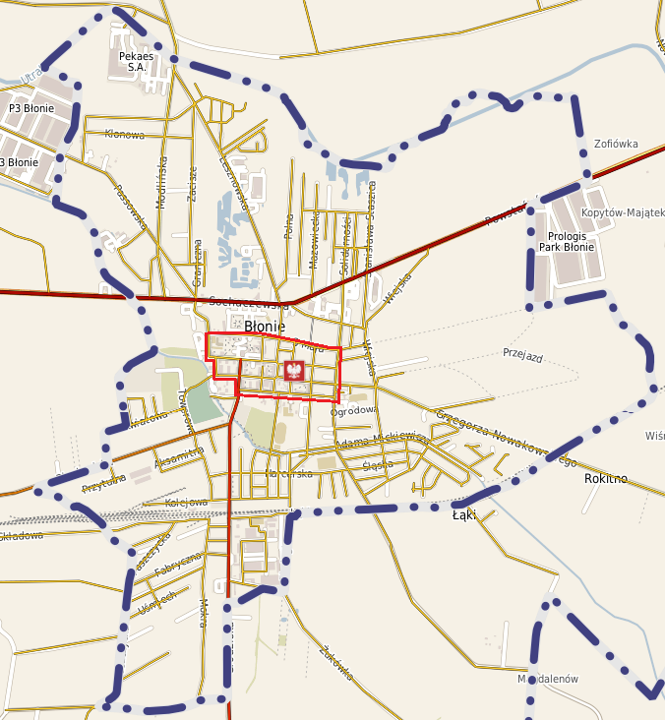
Wyznaczenie obszaru zdegradowanego
Wszystkie z zaproponowanych czynników problemowych: społeczne, gospodarcze, infrastrukturalne i kulturowe znalazły potwierdzenie w wynikach badań z interesariuszami Gminy Błonie zarówno z grupą roboczą podczas warsztatów diagnostycznych i przeprowadzenia analizy SWOT, jak i badaniami ankietowymi oraz spotkaniami konsultacyjnymi ze wszystkimi interesariuszami Gminy.
Rysunek. Obszary zdegradowane

Slide 20
Obszar rewitalizacji
Obszar rewitalizacji nie może być większy niż 20% powierzchni gminy.
Obszar rewitalizacji nie może być zamieszkały przez więcej niż 30% liczby mieszkańców gminy.
Teren może być podzielony na podobszary, w tym podobszary nieposiadające ze sobą wspólnych granic.
Obszar musi obejmować całość bądź część obszaru zdegradowanego, cechując się szczególną koncentracją negatywnych zjawisk

Slide 21
Centrum Miasta
Obecny stan strukturalno-przestrzenny centrum miasta nie spełnia funkcji, które są istotne dla funkcjonowania gminy i miasta. Obecnie w obszarze tym brakuje atrakcyjnej oferty usługowo-handlowej. Zanikanie funkcji centrum miasta jest wynikiem zjawiska suburbanizacji. Postępująca dezintegracja społeczna oraz zanikająca świadomość poczucia tożsamości lokalnej powoduje wzrost natężenia problemów społecznych. Proces rewitalizacji będzie miał za zadanie przywrócić centrum miasta Błonie znaczenie istotnego ośrodka gospodarczego oraz kulturalno-rozrywkowego gminy. Dodatkowo na terenie centrum znajdują się obiekty zabytkowe stanowiące dziedzictwo historyczno-kulturowe regionu, których zachowanie i renowacja podniesie atrakcyjność turystyczną miasta i gminy.

Slide 22
Tereny osiedli mieszkaniowych oraz tereny zielone
W wyznaczonym obszarze zidentyfikowano braki w infrastrukturze mieszkaniowej, w zakresie złego stanu infrastruktury budynków oraz niskiej jakości przestrzeni publicznych. W związku z niezagospodarowaniem części terenów znajdujących się w pobliżu osiedli mieszkaniowych brakuje miejsc integracji społecznej oraz przestrzeni dla organizacji wydarzeń kulturalno-rozrywkowych. Przywrócenie przestrzeniom publicznym funkcji miejsca spotkań, integracji kulturalnej sportu i rozrywki wpłynie znacząco na poprawę jakości życia mieszkańców i zwiększy atrakcyjność turystyczną regionu.

Slide 23
Tereny o znaczeniu gospodarczym i inwestycyjnym
Teren byłego dworca PKP oraz po byłych zakładach Mechaniczno-Precyzyjnych „Mera – Błonie” jest przestrzenią obecnie niezagospodarowaną i zdegradowaną. Ze względu na położenie blisko obszaru centrum oraz wysoki potencjał rozwoju gospodarczego, stanowi istotne zaplecze inwestycyjne dla strefy śródmieścia. Ponieważ znaczącym problemem miasta i gminy błonie jest brak wystarczającej liczby inwestycji gospodarczych i powstawania nowych miejsc pracy, co powoduje, emigrację ludności w celach zarobkowych, w wyniku konsultacji społecznych zdecydowano się na włączenie do rewitalizacji terenów o potencjale inwestycyjnym, w celu przywrócenia im funkcji gospodarczych, co pozytywnie wpłynie na sytuację społeczno-gospodarczą miasta i gminy.

Slide 24
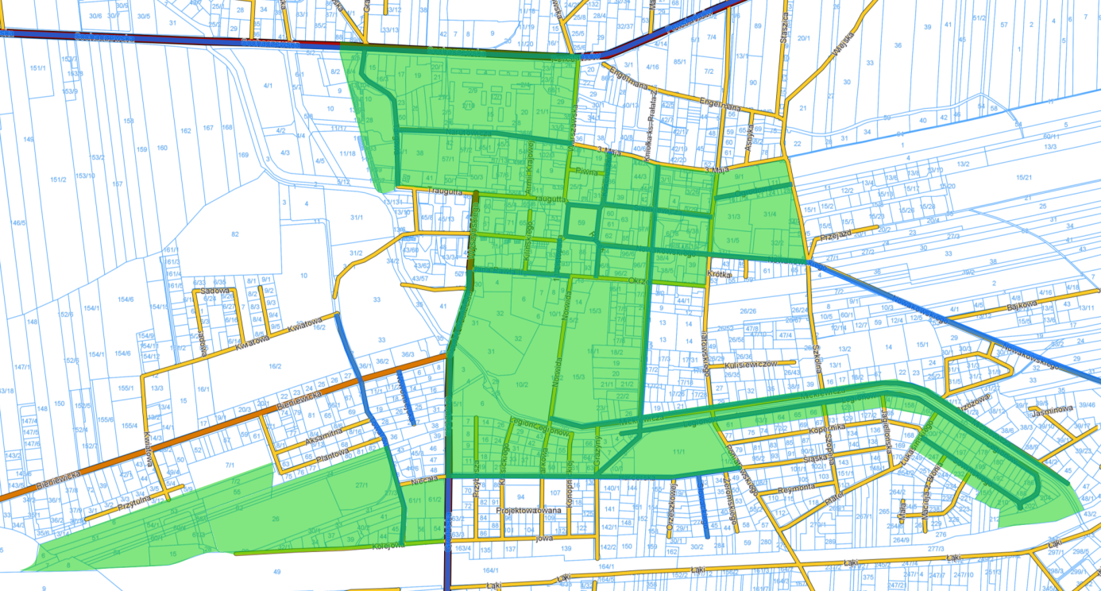
Obszar rewitalizacji
Rysunek. Obszary rewitalizacji

Slide 25
Planowany efekt rewitalizacji
Wizja:
Zrównoważony rozwój społeczny, gospodarczy, infrastrukturalny i środowiskowy na obszarach wyznaczonych do rewitalizacji. Skoncentrowany na potrzebach lokalnej społeczności, przyczyniający się do jej integracji i wzmacniania więzi, przy jednoczesnym ożywieniu gospodarczym wpłynie na poprawę jakości życia mieszkańców całej gminy.
Obszar rewitalizacji postrzegany będzie jako atrakcyjny zarówno dla mieszkańców, jak i inwestorów.
Misja:
Podejmowanie zintegrowanych działań przez władze Gminy Błonie oraz interesariuszy Programu Rewitalizacji (mieszkańców, przedsiębiorców, organizacje pozarządowe itd.) w sferze społecznej, gospodarczej i przestrzenno-funkcjonalnej, finansowanych z kapitału publicznego i prywatnego, wspartych o fundusze zewnętrzne. Działania będą przyczyniały się do niwelowania problemów występujących na obszarach rewitalizacji.

Slide 26
Cele strategiczne
Obszar strategiczny - społeczeństwo
Cel strategiczny - Rozwój kapitału społecznego i integracja mieszkańców, w tym zwiększenie dostępności i różnorodności oferty rekreacyjno-kulturalnej oraz przeciwdziałanie wykluczeniu społecznemu.
Obszar strategiczny - gospodarka
Cel strategiczny - Rozwój gospodarczy i podnoszenie aktywności zawodowej mieszkańców.
Obszar strategiczny – przestrzeń i środowisko
Cel strategiczny - Zagospodarowanie przestrzenne obszarów zdegradowanych oraz zwiększenie ich estetyki i użyteczności.

Slide 27
Projekty rewitalizacyjne
Modernizacja dachu na budynku Dziennego Domu „Senior-WIGOR”
Rewitalizacja Stadionu Miejskiego w Błoniu
Bulwary Błońskie nad rzeką Rokitnicą wraz z zielenią i infrastrukturą towarzyszącą na odcinku od ul. Piłsudskiego do zachodniej kładki przy parku Bajka w Błoniu - II etap budowy bulwarów miejskich w Błoniu
Budowa wielofunkcyjnego kompleksu sportowo-rekreacyjnego obejmującego budowę hali sportowo-widowiskowej i krytego basenu wraz z zapleczem techniczno-socjalnym i rekreacyjno-treningowym”
Doposażenie sali usprawniania ruchowego w Dziennym Domu „Senior-WIGOR”
Doposażenie sali klubowo-kinowej w Dziennym Domu „Senior-WIGOR”
Rewitalizacja terenu zielonego przed budynkiem Dziennego Domu „Senior-WIGOR”
Rewitalizacja targowiska miejskiego w Błoniu
Budowa parkingu „Parkuj i Jedź” w Bieniewicach
Budowa zintegrowanego systemu dróg rowerowych na terenie Gminy Błonie

Slide 28
Partycypacja społeczna
Podmiotami uczestniczącymi w procesie rewitalizacji są:
pojedyncze osoby (mieszkańcy i użytkownicy obszaru rewitalizowanego);
lokalne społeczności i ich formalni i nieformalni przedstawiciele;
władze samorządowe i krajowe;
politycy;
grupy specjalnych interesów;
przedstawiciele biznesu;
turyści;
potencjalni mieszkańcy;
organizacje pozarządowe.
ETAPY ANGAŻOWANIA SIĘ MIESZKAŃCÓW W SPRAWY PUBLICZNE
Informowanie
Konsultowanie
Aktywne uczestnictwo

Slide 29
Ewaluacja wyników
Ewaluacja ex-ante (przed realizacją przedsięwzięć rewitalizacyjnych)
Ewaluacja w trakcie realizacji przedsięwzięć
Ewaluacja ex-post (po realizacji przedsięwzięć)
Modyfikacja Lokalnego Programu Rewitalizacji
Ewaluacja Lokalnego Programu Rewitalizacji będzie prowadzona etapowo:
Ewaluacja ex-ante (przed realizacją przedsięwzięć rewitalizacyjnych): ocena zasadności poszczególnych działań i przedsięwzięć rewitalizacyjnych oraz ocena ich wpływu na społeczność lokalną i obszary strategiczne.
Ewaluacja w trakcie realizacji przedsięwzięć: ocena bieżąca przyjętych celów oraz ich wpływu na obszary problemowe.
Ewaluacja ex-post (po realizacji przedsięwzięć): długoterminowa ocena wpływu oraz trwałości poszczególnych przedsięwzięć na społeczność lokalną i grupy interesariuszy.
Modyfikacja Gminnego Programu Rewitalizacji: po przeprowadzeni ewaluacji lub w razie wystąpienia istotnej zmiany warunków realizacji Lokalnego Programu Rewitalizacji.

Slide 30
Aktualizacja Lokalnego Programu Rewitalizacji
Podmioty zainteresowane realizacją projektu (zlokalizowanych na obszarze do rewitalizacji) zgłaszają propozycje do jednostki do spraw LPR
Jednostka ds. LPR przeprowadza konsultacje z odpowiednimi wydziałami Urzędu Miasta i Gminy
Następuje weryfikacja zgłaszanych propozycji i wydanie opinii odnośnie do włączenia lub odmowy włączenia zgłoszonego przedsięwzięcia do LPR
Jednostka ds. Programu Rewitalizacji zwołuje posiedzenie i przekłada zgłoszoną propozycję przedsięwzięcia pod obrady Rady Miasta i Gminy
Po rozpatrzeniu złożonej propozycji wniosku, Rada Miasta i Gminy wydaje opinię w zakresie jej włączenia lub odrzucenia
Burmistrz podejmuje decyzję o wprowadzeniu zmian do LPR
Po sporządzeniu projektu aneksu do LPR Burmistrz przekłada dokument Radzie Miejskiej i Gminnej w celu podjęcia stosownej uchwały
Zgłoszenie do Urzędu Marszałkowskiego wniosku o usunięcie LPR wraz z wnioskiem o zaakceptowanie nowego programu
Akceptacja Urzędu Marszałkowskiego i pojawienie się zaktualizowanego LPR na stronie Urzędu Miasta i Gminy oraz w Biuletynie Informacji Publicznej

Slide 31
Dziękujemy za uwagę!

